Slide 1
Deutsch-Sprecher: A1
Ask and reply to simple questions as well as make and respond to requests,
Write about yourself and others using simple expressions and sentences,
Understand conversations and texts about familiar topics.
Information about yourself and your family or about shopping, work and your immediate surroundings
Introduce yourself and others, as well as ask others about themselves, e.g. where they live, who they know and what they own.
Exam requirements
READING (20 minutes)
You will be asked to read texts such as brief notes, classified advertisements, signposts and posters and complete exercises on these texts.
WRITING (20 minutes)
You will be asked to reply to an email, letter, advertisement or similar piece of correspondence. Fill in simple forms and write a short text about yourself on an everyday topic.
LISTENING (20 minutes)
You will be asked to listen to short everyday conversations, telephone messages or public announcements over a loudspeaker and complete exercises on what you have heard.
SPEAKING (15 minutes)
You will be asked to introduce yourself, ask questions on everyday matters and answer simple questions. You will also be required to make requests and respond to your conversation partner in situations with which you are familiar.
Vocabulary:
Food & drinking
Clothing
Luggage
Transport
Hobbys
Family & Friends
Birthday
Invitation
Time, Days, Months, Seasons, usw.
Names of Country, its Citizens & Language.
Place/Ort
Greetings
Vacation
Home
Furniture
Office/Buro
Directions
Shopping, etc
Imp Misc:
Breif/E-Mail Schreiben (In/Formel)
Personal information and introductions
Ich heiß __
Ich komme aus __
Ich bin __ jahre alt
Ich lebe in __
Offers and requests (can you ..., do you want to ... ?)
Kannst du __
Wie kann ich ihnen helfen ?
Machts du __
Mochten sie __
Konnen sie __
Free time and daily routines
Past events, first times, important events in your life (e.g. describing what you did last weekend)
Describing places, homes (... is big/small/red/etc.)
Shopping, food (e.g. ordering something at the restaurant)
Work/study life (What do you do _______?)
Describe people
Getting around
Suggestions/arrangements to meet (e.g. inviting someone somewhere)
Journeys/visiting places/means of transport

Slide 2
Nomen Deutsch
1. Time – Die Zeit ~ Die Zeiten
2. Man – Der Man ~ Die Männer
3. Hand – Die Hand ~ Die Hände
4. Day – Der Tag ~ Die Tagen
5. Way – Der Weg ~ Die Wege
6. Eye – Das Auge ~ Die Augen
7. Thing – Das Ding ~ Die Dinge
8. Head – Der Kopf ~ Die Köpfe
9. Year – Das Jahr ~ Die Jahre
10. Room – Die Raum ~ Die Räume
11. Door – Die Tür ~ Die Türen
12. Woman – Die Frau ~ Die Frauen
13. Face – Das Gesicht ~ Die Gesichter
14. Mother – Die Mutter ~ Die Mütter
15. People – Das Volk ~ Die Völker
16. Night – Die Nacht ~ Die Nächte
17. House – Das Haus ~ Die Häuser
18. Father – Der Vater ~ Die Väter
19. Life – Das Leben ~ Die Leben
20. Back – Der Rücken ~ Die Rücken
21. Voice – Die Stimme ~ Die Stimmen
22. Girl – Das Mädchen ~ Die Mädchen
23. Place – Der Ort ~ Die Orte
24. Boy – Der Junge ~ Die Jungen
25. Car – Das Auto ~ Die Autos
26. Side – Die Seite ~ Die Seiten
27. Arm – Der Arm ~ Die Arme
28. Child – Das Kind ~ Die Kinder
29. Word – Das Wort ~ Die Worte
30. Moment – Der Moment ~ Die Momente
31. Hair – Das Haar ~ Die Haare
32. Foot – Der Fuß ~ Die Füße
33. Water – Das Wasser ~ Die Wasser
34. Light – Das Licht ~ Die Lichter
35. World – Die Welt ~ Die Welt
36. Name – Der Name ~ Die Namen
37. Friend – Der Freund ~ Die Freunde
38. Window – Das Fenster ~ Die Fenster
39. Body – Der Körper ~ Die Körper
40. Table – Der Tisch ~ Die Tabellen
41. Morning – Der Morgen ~ Die Morgen
42. Bed – Das Bett ~ Die Betten
43. Wall – Die Mauer ~ Die Wände
44. Street – Die Straße ~ Die Straßen
45. School – Die Schule ~ Die Schulen
46. Air – Die Luft ~ Die Lüfte
47. Floor – Der Boden ~ Die Böden
48. Hour – Die Stunde ~ Die Stunden
49. End – Das Ende ~ Die Enden
50. Family – Die Familie ~ Die Familien
51. Guy – Der Kerl ~ Die Kerle
52. Kind – Die Art ~ Die Arten
53. Minute – Die Minute ~ Die Minuten
54. Story – Die Geschichte ~ Die Geschichten
55. God – Der Gott ~ Die Götter
56. Week – Die Woche ~ Die Wochen
57. Work – Die Arbeit ~ Die Werke
58. Shoulder – Die Schulter ~ Die Schultern
59. Part – Der Teil ~ Die Teile
60. Mind – Der Geist ~ Die Gemüter
61. Book – Das Buch ~ Die Bücher
62. Finger – Der Finger ~ Die Finger
63. Mouth – Der Mund ~ Die Mündungen
64. Kid – Das Kind ~ Die Kinder
65. Glass – Das Glas ~ Die Brille
66. Tree – Der Baum ~ Die Bäume
67. Sound – Der Klang ~ Die Geräusche
68. Line – Die Linie ~ Die Linien
69. Wife – Die Ehefrau ~ Die Ehefrauen
70. Heart – Das Herz ~ Die Herzen
71. Money – Das Geld ~ Die Gelder
72. Phone – Das Telefon ~ Die Telefone
73. Look – Das Aussehen ~ Die Blicke
74. Leg – Das Bein ~ Die Beine
75. Chair – Der Stuhl ~ Die Stühle
76. Office – Das Büro ~ Die Büros
77. Brother – Der Bruder ~ Die Brüder
78. Question – Die Frage ~ Die Fragen
79. City – Die Stadt ~ Die Städte
80. Month – Der Monat ~ Die Monate
81. Baby – Das Baby ~ Die Babys
82. Home – Das Zuhause ~ Die Häuser
83. Dog – Der Hund ~ Die Hunde
84. Road – Die Straße ~ Die Straßen
85. Idea – Die Idee ~ Die Ideen
86. Kitchen – Die Küche ~ Die Küchen
87. Lot – Das Los ~ Die Lose
88. Son – Der Sohn ~ Die Söhne
89. Job – Der Beruf ~ Die Jobs
90. Paper – Das Papier ~ Die Papiere
91. Sister – Die Schwester ~ Die Schwestern
92. Smile – Das Lächeln ~ Die Lächeln
93. Point – Der Punkt ~ Die Punkte
94. Thought – Der Gedanke ~ Die Gedanken
95. Love – Die Liebe ~ Die Liebe
96. Town – Die Stadt ~ Die Städte
97. Death – Der Tod ~ Die Todesfälle
98. Ground – Der Boden ~ Die Gründe
99. Others – Die Anderen ~ Die Anderen
100. Fire – Das Feuer ~ Die Feuer
101. Step – Der Schritt ~ Die Schritte
102. Blood – Das Blut ~ Die Blut
103. Fact – Die Tatsache ~ Die Fakten
104. Breath – Der Atem ~ Die Atem
105. Lip – Die Lippe ~ Die Lippen
106. Sun – Die Sonne ~ Die Sonnen
107. Building – Gebäude ~ Die Gebäude
108. Number – Die Anzahl ~ Die Nummern
109. Husband – Der Ehemann ~ Die Ehemänner
110. Parent – Das Elternteil ~ Die Eltern
111. Corner – Die Ecke ~ Die Ecken
112. Problem – Das Problem ~ Die Probleme
113. Couple – Das Ehepaar ~ Die Paare
114. Daughter – Die Tochter ~ Die Töchter
115. Bag – Der Beutel ~ Die Taschen
116. Hell – Die Hölle ~ Die Höllen
117. Rest – Die Rast ~ Die Reste
118. Business – Das Geschäft ~ Die Unternehmen
119. Sky – Der Himmel ~ Der Himmel
120. Box – Die Kiste ~ Die Boxs
121. Person – Die Person ~ Die Personen
122. Reason – Der Grund ~ Die Gründe
123. Right – Das Recht ~ Die Rechte
124. Skin – Die Haut ~ Die Häute
125. Dad – Der Vater ~ Die Väter
126. Case – Der Fall ~ Die Fälle
127. Piece – Das Stück ~ Die Stücke
128. Doctor – Der Doktor ~ Die Doktoren
129. Edge – Die Ecke ~ Die Kanten
130. Mom – Die Mama ~ Die Mütter
131. Picture – Das Bild ~ Die Bilder
132. Sense – Der Sinn ~ Die Sinne
133. Ear – Das Ohr ~ Die Ohren
134. Second – Der Zweite ~ Die Sekunden
135. Lady – Die Dame ~ Die Damen
136. Neck – Der Hals ~ Die Hälse
137. Wind – Der Wind ~ Die Winde
138. Desk – Der Schreibtisch ~ Die Schreibtische
139. Gun – Die Waffe ~ Die Waffen
140. Stone – Der Stein ~ Die Steine
141. Coffee – Der Kaffee ~ Die Kaffee
142. Ship – Das Schiff ~ Die Schiffe
143. Earth – Die Erde ~ Die Erden
144. Food – Das Essen ~ Die Lebensmittel
145. Horse – Das Pferd ~ Die Pferde
146. Field – Das Feld ~ Die Felder
147. War – Der Krieg ~ Die Kriege
148. Afternoon – Der Nachmittag ~ Die Nachmittage
149. Sir – Die Sir ~ Die Damen Und Herren
150. Space – Der Raum ~ Die Räume
151. Evening – Der Abend ~ Die Abende
152. Letter – Der Brief ~ Die Briefe
153. Bar – Die Bar ~ Die Bars
154. Dream – Der Traum ~ Die Träume
155. Apartment – Die Wohnung ~ Die Wohnungen
156. Chest – Die Brust ~ Die Truhen
157. Game – Das Spiel ~ Die Spiele
158. Summer – Der Sommer ~ Die Sommer
159. Matter – Der Grund ~ Die Angelegenheiten
160. Silence – Die Stille ~ Die Stille
161. Top – Die Spitze ~ Die Spitzen
162. Rock – Der Fels ~ Die Steine
163. Power – Die Macht ~ Die Befugnisse
164. Clothes – Die Kleider ~ Die Clotheses
165. Sign – Das Schild ~ Die Zeichen
166. Attention – Die Aufmerksamkeit ~ Die Aufmerksamkeit
167. Music – Die Musik ~ Die Musiken
168. State – Der Staat ~ Die Staaten
169. Pocket – Die Tasche ~ Die Taschen
170. Dinner – Das Abendessen ~ Die Abendessen
171. Hall – Die Halle ~ Die Hallen
172. Pain – Der Schmerz ~ Die Schmerzen
173. Age – Das Alter ~ Das Alter
174. River – Der Fluss ~ Die Flüsse
175. Chance – Die Chance ~ Die Chancen
176. Nose – Die Nase ~ Die Nasen
177. Shadow – Der Schatten ~ Die Schatten
178. Police – Die Polizei ~ Die Politiken
179. Memory – Das Gedächtnis ~ Die Erinnerungen
180. Color – Die Farbe ~ Die Farben
181. Knee – Das Knie ~ Die Knie
182. Wood – Das Holz ~ Der Wald
183. Shirt – Das Hemd ~ Die Hemden
184. Party – Die Party ~ Die Parteien
185. Country – Das Land ~ Die Länder
186. Truck – Der Lkw ~ Die Lastwagen
187. Tooth – Der Zahn ~ Die Tooths
188. Bill – Die Rechnung ~ Die Rechnungen
189. Scene – Die Szene ~ Szenen
190. Land – Das Land ~ Die Ländereien
191. Star – Der Stern ~ Die Sterne
192. Bird – Der Vogel ~ Die Vögel
193. Bedroom – Das Schlafzimmer ~ Die Schlafzimmer
194. Uncle – Der Onkel ~ Die Onkel
195. Sort – Die Art ~ Die Sorten
196. Group – Die Gruppe ~ Die Gruppen
197. Truth – Die Wahrheit ~ Die Wahrheiten
198. Trouble – Die Schwierigkeiten ~ Die Probleme
199. Crowd – Die Menge ~ Die Menschenmengen
200. Station – Der Bahnhof ~ Die Stationen
201. Tear – Die Reiß ~ Die Tränen
202. Class – Die Klasse ~ Die Klassen
203. Sea – Das Meer ~ Die Meere
204. Animal – Das Tier ~ Die Tiere
205. Center – Das Zentrum ~ Die Zentren
206. Feeling – Das Gefühl ~ Die Gefühle
207. Store – Das Geschäft ~ Die Läden
208. Mountain – Der Berg ~ Die Berge
209. News – Die Nachrichten ~ Die Newses
210. Shoe – Der Schuh ~ Die Schuhe
211. Cat – Die Katze ~ Die Katzen
212. Screen – Der Bildschirm ~ Die Schirme
213. Bottle – Die Flasche ~ Die Flaschen
214. Call – Der Anruf ~ Die Anrufe
215. Living – Die Lebenden ~ Die Livings
216. Cheek – Die Wange ~ Die Wangen
217. Student – Der Schüler ~ Die Studenten
218. Ball – Der Ball ~ Die Bälle
219. Sight – Die Sehenswürdigkeit ~ Die Sehenswürdigkeiten
220. Hill – Der Hügel ~ Die Hügel
221. Company – Das Unternehmen ~ Die Betriebe
222. Church – Die Kirche ~ Die Kirchen
223. Rain – Der Regen ~ Die Regenzeit
224. Suit – Der Anzug ~ Die Anzüge
225. One – Der Eine ~ Die Einen
226. Direction – Die Richtung ~ Die Richtungen
227. Will – Der Wille ~ Die Testamente
228. Throat – Der Hals ~ Die Kehlen
229. Middle – Die Mitte ~ Die Middles
230. Answer – Die Antwort ~ Die Antworten
231. Stuff – Das Zeug ~ Die Stoffe
232. Hospital – Das Krankenhaus ~ Die Krankenhäuser
233. Camera – Die Kamera ~ Die Kameras
234. Dress – Das Kleid ~ Die Kleider
235. Card – Die Karte ~ Die Karten
236. Yard – Der Hof ~ Die Werften
237. Dark – Die Dunkelheit ~ Die Dunkelheiten
238. Shit – Die Scheiße ~ Die Scheiße
239. Image – Das Bild ~ Die Bilder
240. Machine – Die Maschine ~ Die Maschinen
241. Distance – Die Distanz ~ Die Abstände
242. Area – Das Gebiet ~ Die Bereiche
243. Narrator – Der Erzähler ~ Die Erzähler
244. Ice – Das Eis ~ Die Ices
245. Snow – Der Schnee ~ Der Schnee
246. Note – Die Notiz ~ Die Notizen
247. Mirror – Der Spiegel ~ Die Spiegel
248. King – Der König ~ Die Könige
249. Fear – Die Angst ~ Die Ängste
250. Officer – Der Offizier ~ Die Offiziere
251. Hole – Das Loch ~ Die Löcher
252. Shot – Der Schuss ~ Die Schüsse
253. Guard – Der Wächter ~ Die Wachen
254. Conversation – Die Unterhaltung ~ Die Gespräche
255. Boat – Das Boot ~ Die Boote
256. System – Das System ~ Die Systeme
257. Care – Die Pflege ~ Die Sorgen
258. Bit – Die Bit ~ Die Bits
259. Movie – Der Film ~ Kino
260. Bone – Der Knochen ~ Die Knochen
261. Page – Die Seite ~ Die Seiten
262. Captain – Der Kapitän ~ Die Kapitäne
263. Aunt – Die Tante ~ Die Tanten
264. Darkness – Dunkelheit ~ Die Dunkelheiten
265. Control – Die Kontrolle ~ Die Steuerelemente
266. Drink – Das Getränk ~ Die Getränke
267. Hotel – Das Hotel ~ Die Hotels
268. Coat – Der Mantel ~ Die Mäntel
269. Stair – Die Treppen ~ Die Treppe
270. Order – Die Bestellung ~ Die Aufträge
271. Rose – Die Rose ~ Die Rosen
272. Miss – Der Fehl ~ Die Fehlschüsse
273. Hat – Der Hut ~ Die Hüte
274. Gold – Das Gold ~ Die Goldmedaillen
275. Cigarette – Die Zigarette ~ Die Zigaretten
276. Cloud – Die Wolke ~ Die Wolken
277. View – Die Aussicht ~ Die Ansichten
278. Driver – Der Fahrer ~ Die Fahrer
279. Cup – Die Tasse ~ Die Tassen
280. Figure – Die Figur ~ Die Figuren
281. Expression – Der Ausdruck ~ Die Ausdrücke
282. Path – Der Pfad ~ Die Wege
283. Key – Der Schlüssel ~ Die Schlüssel
284. Computer – Der Computer ~ Die Computer
285. Flower – Die Blume ~ Die Blumen
286. Ring – Der Ring ~ Die Ringe
287. Bathroom – Das Bad ~ Die Badezimmer
288. Metal – Das Metall ~ Die Metalle
289. Moon – Der Mond ~ Die Monde
290. Song – Das Lied ~ Die Lieder
291. Soldier – Der Soldat ~ Die Soldaten
292. Radio – Das Radio ~ Die Funkgeräte
293. History – Die Geschichte ~ Die Geschichten
294. Wave – Die Welle ~ Die Wellen
295. Plan – Der Plan ~ Die Pläne
296. College – Das College ~ Die Fachhochschulen
297. Fish – Der Fisch ~ Die Fische
298. Garden – Der Garten ~ Die Gärten
299. Train – Der Zug ~ Die Züge
300. Shop – Das Geschäft ~ Die Läden
301. Cop – Der Polizist ~ Die Polizisten
302. Art – Die Kunst ~ Die Künste
303. Beer – Das Bier ~ Die Biere
304. North – Norden ~ Die Norths
305. Island – Die Insel ~ Die Inseln
306. Bus – Der Bus ~ Die Busse
307. Smell – Der Geruch ~ Die Gerüche
308. Noise – Das Geräusch ~ Die Geräusche
309. Mama – Die Mama ~ The Mamas
310. Park – Der Park ~ Die Parks
311. South – Der Süden ~ Die Souths
312. Pair – Das Paar ~ Die Paare
313. Lord – Der Herr ~ Die Herren
314. Plate – Der Teller ~ Die Platten
315. Jacket – Die Jacke ~ Die Jacken
316. Help – Die Hilfe ~ Die Hilft
317. Daddy – Der Papa ~ Die Väter
318. Grass – Das Gras ~ Die Gräser
319. Thanks – Die Dank ~ Die Thankses
320. Heat – Die Hitze ~ Die Heats
321. Sleep – Der Schlaf ~ Die Schlafplätze
322. Brain – Das Gehirn ~ Die Gehirne
323. Service – Der Service ~ Der Dienstleistungen
324. Trip – Die Reise ~ Die Ausflüge
325. Beat – Der Beat ~ Die Beats
326. Knife – Das Messer ~ Die Messer
327. Spot – Der Platz ~ Die Flecken
328. Message – Die Nachricht ~ Die Nachrichten
329. Mark – Die Note ~ Die Noten
330. Teacher – Der Lehrer ~ Die Lehrer
331. Gaze – Der Blick ~ Die Blicke
332. Village – Das Dorf ~ Die Dörfer
333. Winter – Der Winter ~ Die Winter
334. Front – Die Front ~ Die Fronten
335. Law – Das Gesetz ~ Die Gesetze
336. Surface – Die Oberfläche ~ Die Oberflächen
337. Bank – Die Bank ~ Die Banken
338. Team – Das Team ~ Die Teams
339. Maximum – Das Maximum ~ Die Maxima
340. Position – Die Position ~ Die Positionen
341. Stomach – Der Bauch ~ Die Mägen
342. Turn – Die Wende ~ Die Windungen
343. West – Der Westen ~ Die Wests
344. Lunch – Das Mittagessen ~ Die Mittagessen
345. Change – Der Wechsel ~ Die Veränderungen
346. Creature – Die Kreatur ~ Geschöpfe
347. Soul – Die Seele ~ Die Seelen
348. Leaf – Das Blatt ~ Die Blätter
349. Show – Die Show ~ Die Shows
350. Gate – Die Gate ~ Die Tore
351. Palm – Die Palme ~ Die Handflächen
352. Plastic – Der Kunststoff ~ Die Kunststoff
353. Force – Die Kraft ~ Die Kräfte
355. Beach – Der Strand ~ Die Strände
356. President – Der Präsident ~ Die Präsidenten
357. Shape – Die Form ~ Die Formen
358. Smoke – Der Rauch ~ Die Raucht
359. Wheel – Das Rad ~ Die Räder
360. Silver – Das Silber ~ Die Silber
361. Roof – Das Dach ~ Die Dächer
362. Weight – Das Gewicht ~ Die Gewichte
363. Tongue – Die Zunge ~ Die Zungen
364. Tea – Der Tee ~ Die Tees
365. Track – Die Strecke ~ Die Spuren
366. Angle – Der Winkel ~ Die Winkel
367. Form – Die Form ~ Formen
368. Tone – Der Ton ~ Die Töne
369. Circle – Der Kreis ~ Die Kreise
370. Spring – Der Frühling ~ Die Federn
371. Porch – Die Vorhalle ~ Die Veranden
372. Sheet – Das Blatt ~ Die Blätter
373. Member – Das Mitglied ~ Die Angehörigen
374. Pool – Das Schwimmbecken ~ Die Pools
375. Need – Das Bedürfnis ~ Die Bedürfnisse
376. Hope – Die Hoffnung ~ Die Hoffnungen
377. Lake – Der See ~ Die Seen
378. Breast – Die Brust ~ Die Brüste
379. Surprise – Die Überraschung ~ Die Überraschungen
380. Interest – Die Interesse ~ Die Interessen
381. Bottom – Der Boden ~ Die Böden
382. Spirit – Der Geist ~ Die Geister
383. Block – Der Block ~ Die Blöcke
384. Language – Die Sprache ~ Die Sprachen
385. Bridge – Die Brücke ~ Die Brücken
386. Dust – Staub ~ Die Stäube
387. Cell – Die Zelle ~ Die Zellen
388. Wine – Wein ~ Die Weine
389. Boot – Das Boot ~ Die Stiefel
390. Choice – Die Wahl ~ Die Entscheidungen
391. Row – Die Reihe ~ Die Reihen
392. Talk – Das Gespräch ~ Die Gespräche
393. Plane – Das Flugzeug ~ Die Flugzeuge
394. Watch – Die Uhr ~ Die Uhren
395. Information – Die Information ~ Die Informationen
396. Grandmother – Die Großmutter ~ Die Großmütter
397. Wing – Der Flügel ~ Die Flügel
398. Bob – Die Bob ~ Die Bobs
399. Club – Der Club ~ Die Vereine
400. Master – Der Meister ~ Die Meister
401. Grace – Die Gnade ~ Die Gnaden
402. Forest – Der Wald ~ Die Wälder
403. Size – Die Größe ~ Die Größen
404. Set – Der Satz ~ Die Sätze
405. Marriage – Die Ehe ~ Die Ehen
406. Forehead – Die Stirn ~ Die Stirn
407. Storm – Sturm ~ Die Stürme
408. Doorway – Die Türöffnung ~ Die Türen
409. Situation – Die Situation ~ Die Situationen
410. Counter – Der Zähler ~ Die Zähler
411. Neighbor – Der Nachbar ~ Die Nachbarn
412. Photo – Das Foto ~ Die Fotos
413. Stage – Die Bühne ~ Die Stufen
414. Meeting – Das Treffen ~ Die Sitzungen
415. Nurse – Die Krankenschwester ~ Die Krankenschwestern
416. Security – Die Sicherheit ~ Die Wertpapiere
417. Weapon – Die Waffe ~ Waffen
418. Event – Das Ereignis ~ Die Events
419. Ceiling – Die Decke ~ Die Decken
420. Engine – Der Motor ~ Die Motoren
421. Gift – Das Geschenk ~ Die Geschenke
422. Restaurant – Das Restaurant ~ Die Restaurants
423. Board – Die Tafel ~ Die Bretter
424. Hallway – Der Flur ~ Die Flure
425. Army – Die Armee ~ Die Armeen
426. Effort – Der Aufwand ~ Bemühungen
427. East – Der Osten ~ Die Easts
428. Agent – Der Agent ~ Die Mittel
429. Future – Die Zukunft ~ Die Futures
430. Pant – Die Hose ~ Die Hose
431. Leather – Das Leder ~ Die Leder
432. Flight – Der Flug ~ Die Flüge
433. Sex – Das Geschlecht ~ Die Sexs
434. Court – Das Gericht ~ Die Gerichte
435. Course – Der Kurs ~ Die Kurse
436. Dirt – Der Dreck ~ Die Dirts
437. Egg – Das Ei ~ Die Eier
438. Chin – Das Kinn ~ Die Kinne
439. Stranger – Der Fremde ~ Die Fremden
440. Pleasure – Die Freude ~ Die Freuden
441. Detail – Das Detail ~ Die Details
442. Crew – Die Besatzung ~ Die Besatzungen
443. Fall – Der Herbst ~ Die Wasserfälle
444. Guest – Der Gast ~ Die Gäste
445. Experience – Das Erlebnis ~ Erfahrungen
446. Joke – Der Witz ~ Die Witze
447. Sand – Der Sand ~ Der Sand
448. Fist – Die Faust ~ Die Fäuste
449. Action – Die Aktion ~ Die Aktionen
450. Walk – Das Wandern ~ Die Wanderungen
451. Wedding – Die Hochzeit ~ Die Hochzeiten
452. Deal – Der Deal ~ Die Angebote
453. Nature – Die Natur ~ Die Natur
454. Planet – Der Planet ~ Die Planeten
455. Cousin – Der Cousin ~ Die Cousinen
456. Movement – Die Bewegung ~ Die Bewegungen
457. Flesh – Das Fleisch ~ Die Konkretisiert
458. Record – Der Datensatz ~ Datensätze
459. Camp – Das Camp ~ Die Lager
460. Newspaper – Die Zeitung ~ Die Zeitung
461. Ray – Der Strahl ~ Die Strahlen
462. Human – Der Mensch ~ Die Menschen
463. Couch – Das Sofa ~ Die Liegen
464. Motion – Die Bewegung ~ Die Bewegungen
465. Grandfather – Der Großvater ~ Die Großväter
466. Photograph – Die Fotografie ~ Die Photographes
467. Secret – Das Geheimnis ~ Geheimnisse
468. Beauty – Die Schönheit ~ Die Schönheiten
469. Presence – Das Vorhandensein ~ Die Präsenzen
470. Bell – Die Glocke ~ Die Glocken
471. Folk – Die Volks ~ Die Leute
472. Button – Der Knopf ~ Die Knöpfe
473. List – Die Liste ~ Die Listen
474. Level – Das Level ~ Die Niveaus
475. Date – Das Datum ~ Die Daten
476. Subject – Das Thema ~ Die Fächer
477. Difference – Der Unterschied ~ Die Unterschiede
478. Pause – Die Pause ~ Die Pausen
479. Van – Der Van ~ Die Wagen
480. Blade – Die Klinge ~ Die Klingen
481. Television – Das Fernsehen ~ Die Fernseher
482. Cover – Die Titelseite ~ Die Abdeckungen
483. Past – Die Vergangenheit ~ Die Vergangenheit
484. Farm – Der Bauernhof ~ Die Bauernhöfe
485. Lap – Die Runden ~ Die Runden
486. Band – Die Band ~ Die Bands
487. Lawyer – Der Anwalt ~ Die Anwälte
488. Magazine – Das Magazin ~ Die Zeitschriften
489. Branch – Der Ast ~ Die Zweige
490. Frame – Der Rahmen ~ Die Rahmen
491. Deck – Das Deck ~ Die Decks
492. Effect – Der Effekt ~ Die Effekte
493. Dance – Der Tanz ~ Die Tänze
494. Vision – Die Sicht ~ Die Visionen
495. Ghost – Das Gespenst ~ Die Geister
496. Ass – Der Esel ~ Die Esel
497. Character – Der Charakter ~ Die Charaktere

Slide 3
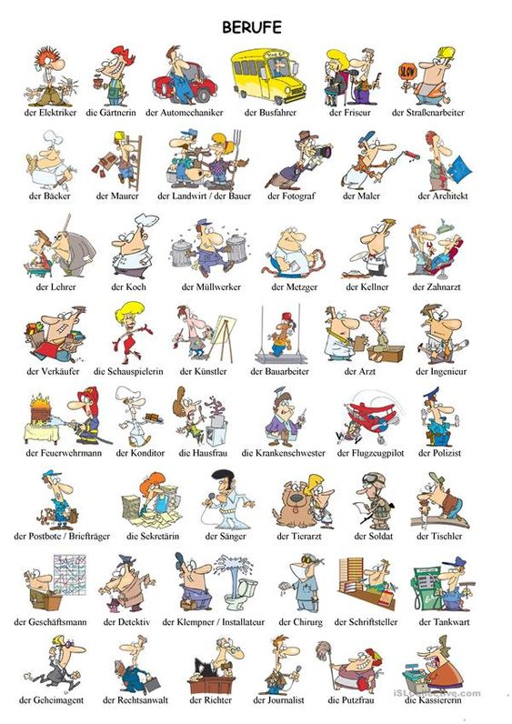

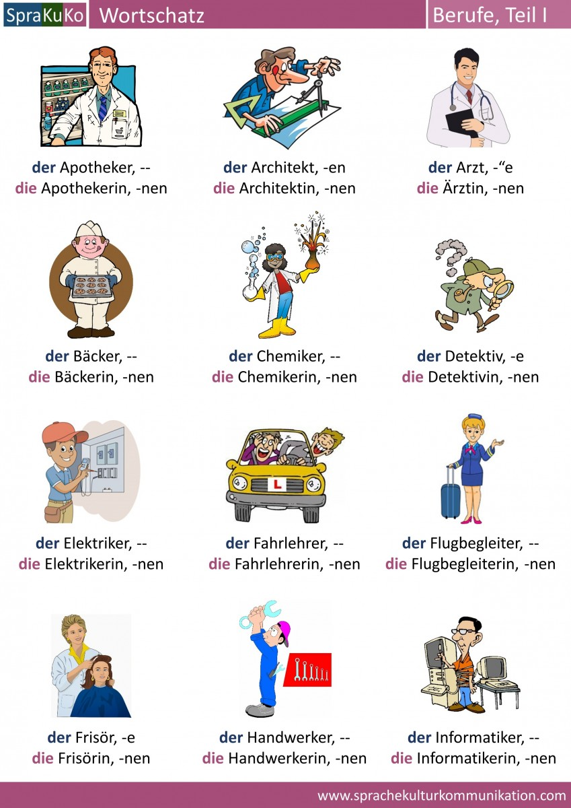

Berufe

Slide 4
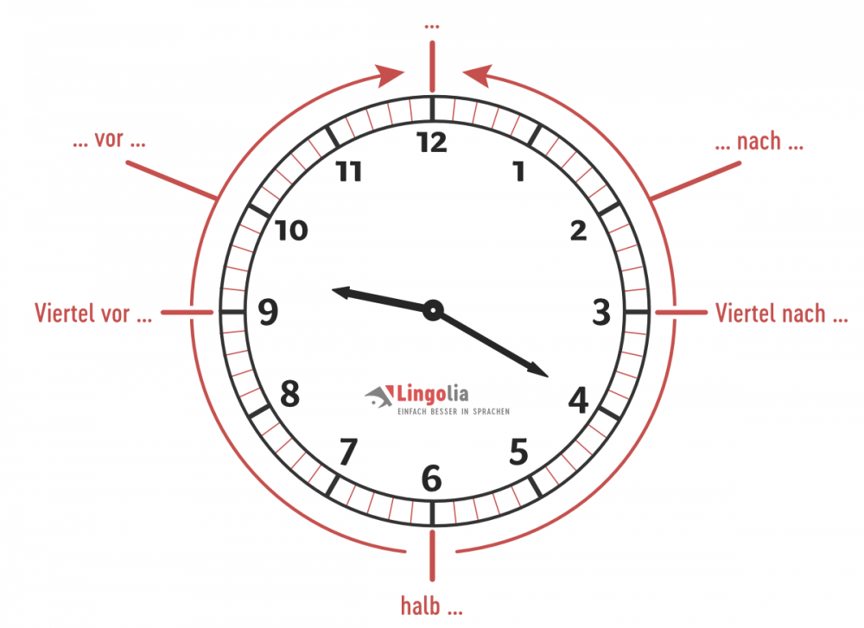
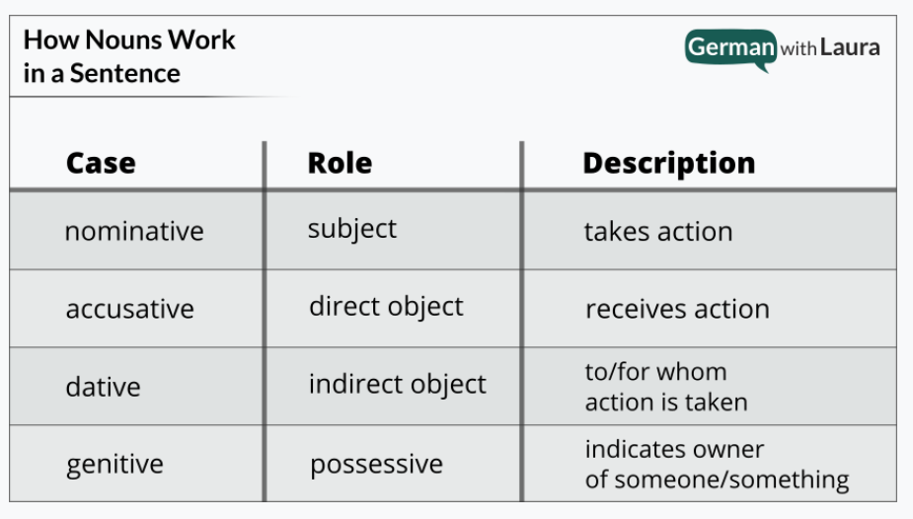
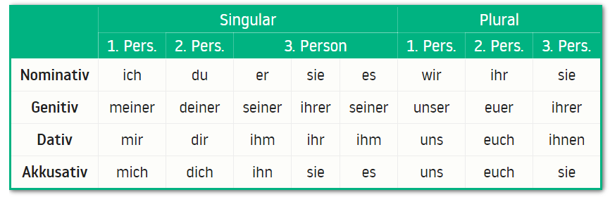
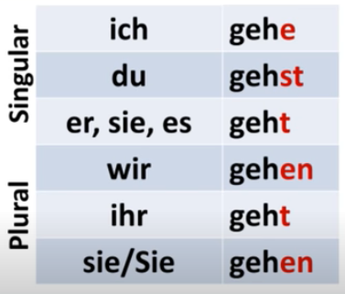
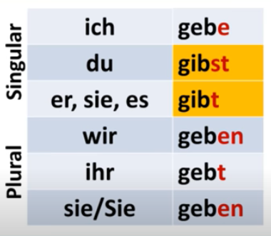
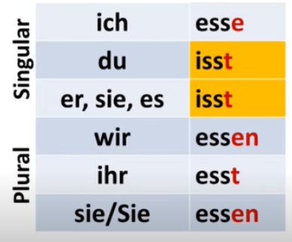
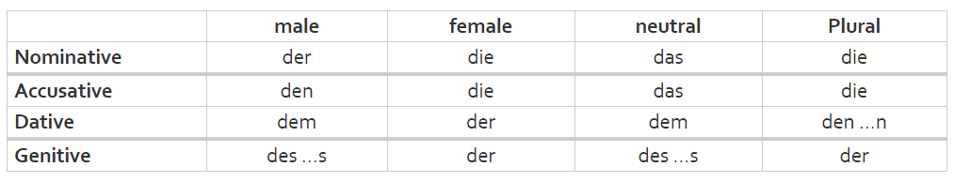
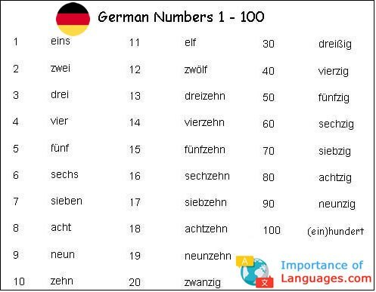
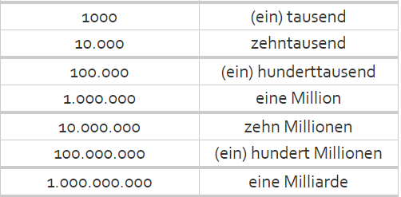
IMPORTANT!
- Must know distinction between using akkusativ(things) and dativ(people)
- Subject conjugates the verbs in nominative
- Einen is supposedly akkusativ but the what of the table below?
Personalpronomen
Uhr
Different verb forms
Nominative: For subjects(Who[He/She])
Accusative: For direct objects(Whom[Him/Her])
Dative: For indirect objects
Genitive: To indicate possession
Definitive Articles (der,die,das)
Ir/Regular Verbs
Satzstruktur
Verb is always in 2nd position
Subject conjugates the verb
If there are 2 verbs, one is in 2nd position and the other is placed last
Numbers
Regular verb
Irregular verb
Irregular verb
Verben Konjugation
1. sein to be 2. haben to have 3. werden to become 4. können can, to be able to 5. müssen must, to have to 6. sagen to say 7. machen to do, make 8. geben to give 9. kommen to come 10. sollen should, ought to 11. wollen to want 12. gehen to go 13. wissen to know 14. sehen to see 15. lassen to let, allow, have done 16. stehen to stand 17. finden to find 18. bleiben to stay, remain 19. liegen to lie, be lying 20. heißen to be called 21. denken to think 22. nehmen to take 23. tun to do 24. dürfen may, to be allowed 25. glauben to believe
26. halten to stop, hold 27. nennen to name, to call (a name) 28. mögen to like 29. zeigen to show 30. führen to lead 31. sprechen to speak 32. bringen to bring, take 33. leben to live 34. fahren to drive, ride, go 35. meinen to think, have an opinion 36. fragen to ask 37. kennen to know 38. gelten to be valid 39. stellen to place, set 40. spielen to play 41. arbeiten to work 42. brauchen to need 43. folgen to follow 44. lernen to learn 45. bestehen to exist, insist, pass (an exam) 46. verstehen to understand 47. setzen to set, put, place 48. bekommen to get, receive 49. beginnen to begin 50. erzählen to narrate, tell
51. versuchen to try, attempt 52. schreiben to write 53. laufen, to run 54. erklären to explain 55. entsprechen to correspond 56. sitzen to sit 57. ziehen to pull, move 58. scheinen to shine, seem, appear 59. fallen to fall 60. gehören to belong 61. entstehen to originate, develop 62. erhalten to receive 63. treffen to meet 64. suchen to search, look for 65. legen to lay, put 66. vor·stellen to introduce, imagine 67. handeln to deal, trade 68. erreichen to achieve, reach 69. tragen to carry, wear 70. schaffen to manage, create 71. lesen to read 72. verlieren to lose 73. dar·stellen to depict, portray 74. erkennen to recognize, admit 75. entwickeln to develop
76. reden to talk 77. aus·sehen to appear, look (a certain way) 78. erscheinen to appear 79. bilden to form, educate 80. an·fangen to begin 81. erwarten to expect 82. wohnen to live 83. betreffen to affect, concern 84. warten to wait 85. vergehen to elapse; to decay 86. helfen to help 87. gewinnen to win 88. schließen to close 89. fühlen to feel 90. bieten to offer 91. interessierento interest 92. erinnern to remember 93. ergeben to result in 94. an·bieten to offer 95. studieren to study 96. verbinden to connect, link 97. an·sehen to look at, watch 98. fehlen to lack, be missing, be absent 99. bedeuten to mean 100. vergleichen to compare

Slide 5
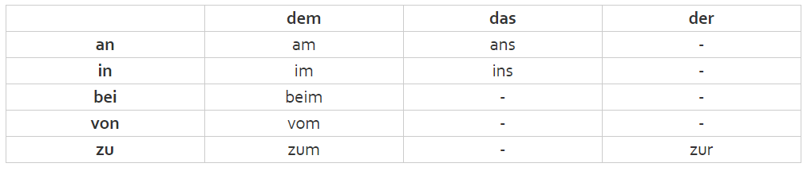
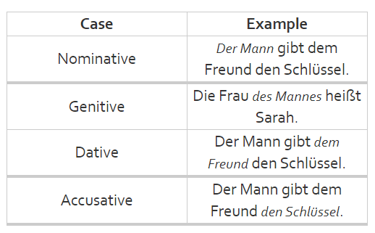
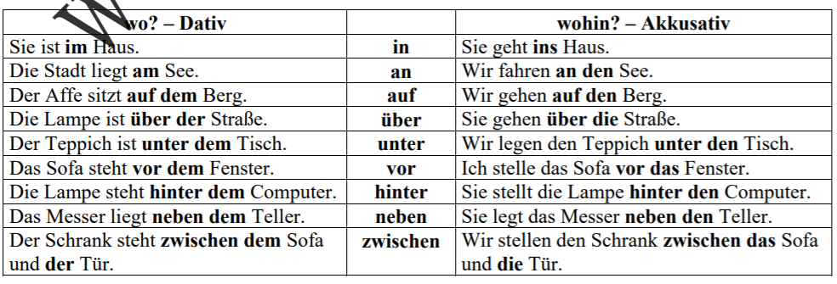
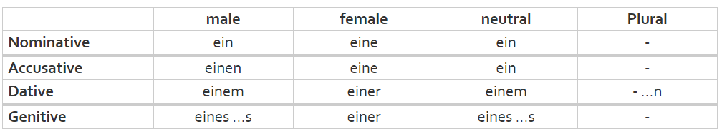
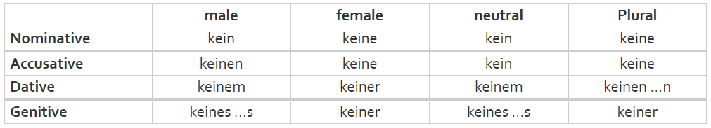
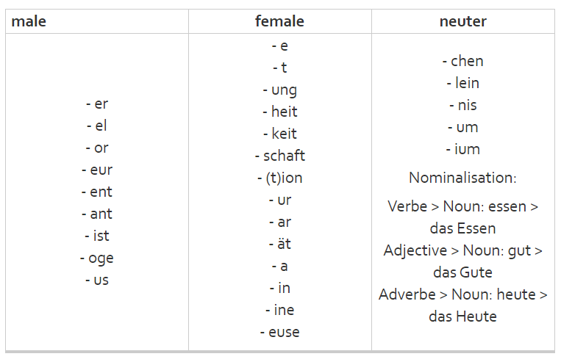
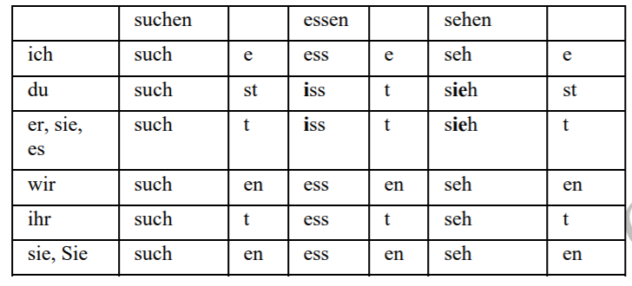
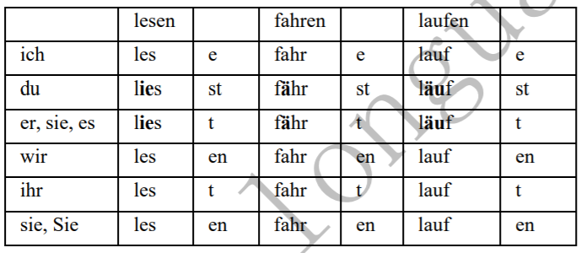
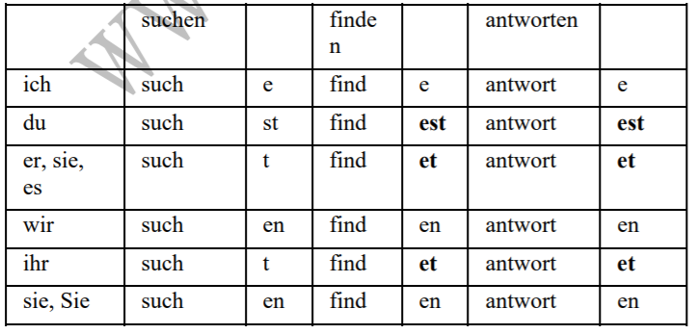
Preposition + Article
Cases
Prepositions
The following prepositions need a genitive:
während / wegen / trotz / (an-)statt
during / because of / despite / instead of
The following prepositions need a dative:
aus / bei / mit / von / zu / seit / nach
from / next to / with / of / to / since
The following prepositions need an accusative
für / gegen / ohne / um / durch
For / against / without / around / at / through
Wechselpräpositionen
Indefinitive Articles (ein,eine)
Indefinitive Articles (kein,keine)
Wenn man wo? fragen kann ➔ Dativ
Wenn man wohin? fragen kann ➔ Akkusativ
Noun genders
Unregelmäßige Verben

Slide 6
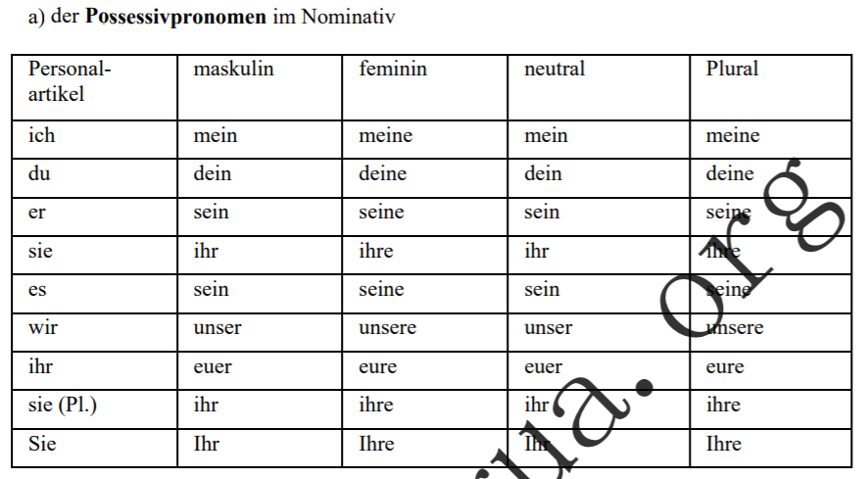
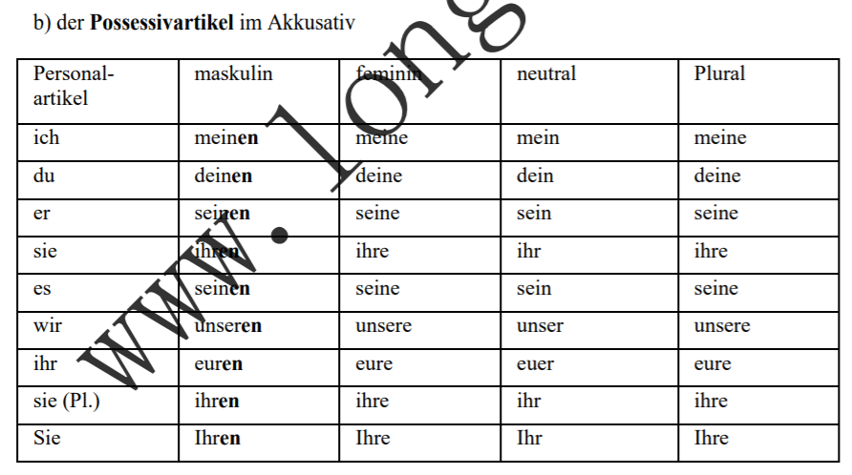
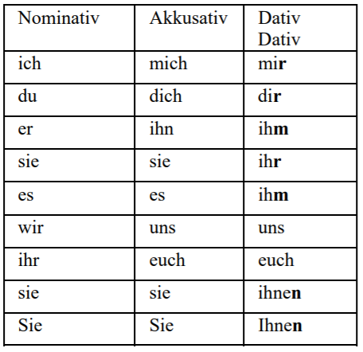
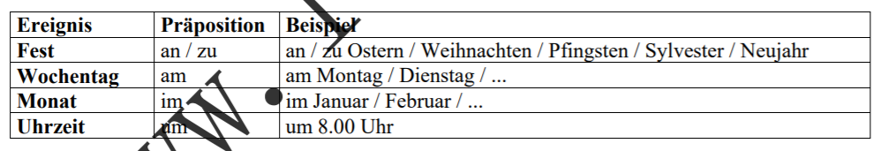
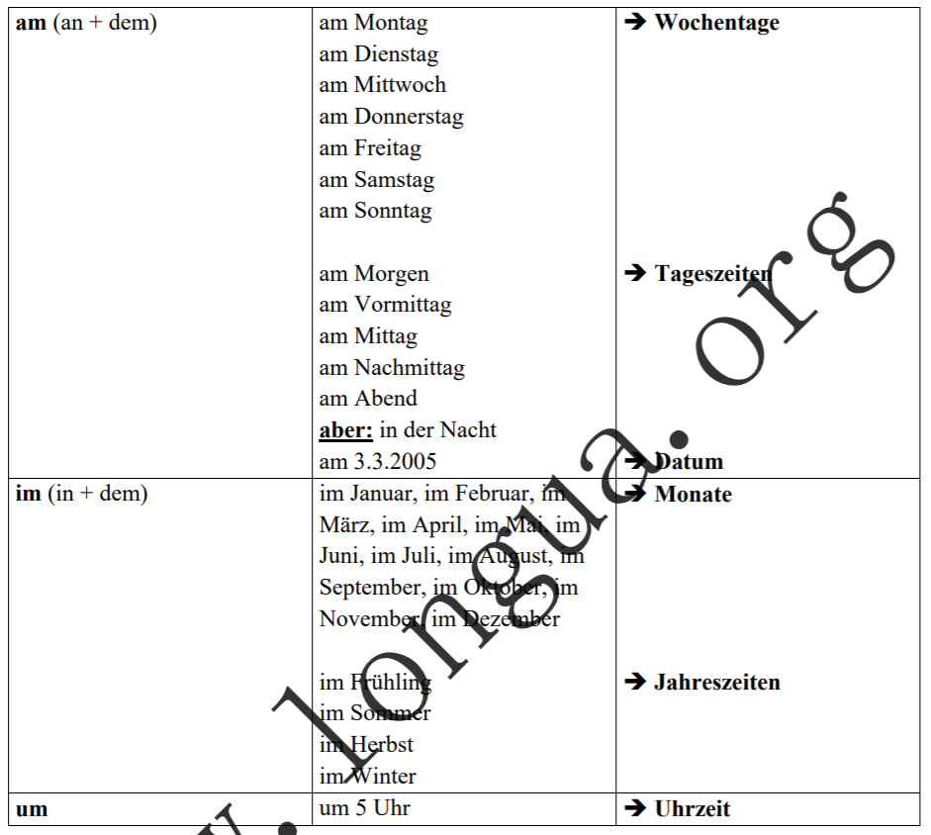
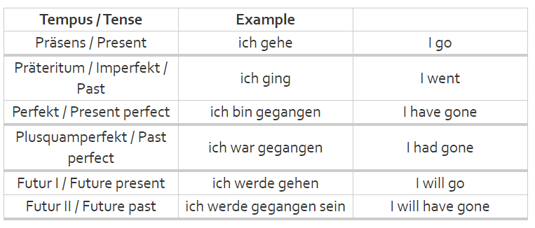
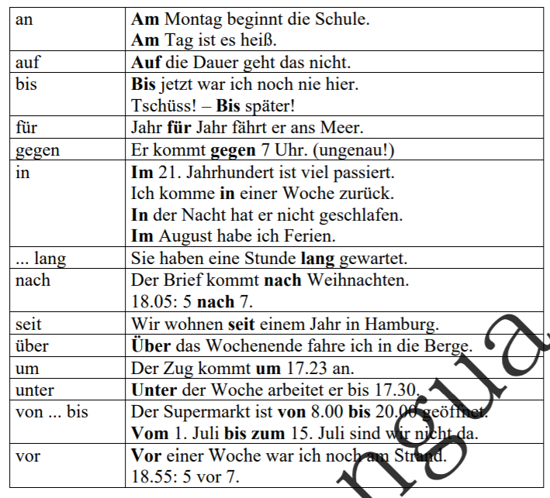
Possessivartikel
Pronomen
Präpositionen am – im – um
Temporale Präpositionen
Tenses
Vor:
Measure of time between now and the past
always used at the start of sentences
In:
Counterpart of vor in the future
Measure of time between now and the future
Seit:
Used to indicate when an unfinished action or state has started – in the PAST.
German word for since AND for.
Ab:
Ab is kind of the equivalent of seit for the future
Bis:
Bis indicates the end of an action (or state). It is used for past, present and future.

Slide 7
Sich vorstellung
Ungefähr(approximately)
ein paar wörter(a few words)
Name
Alter
Herkunft
Ich bin __
Mein Name ist __
ich heiße __
Ich bin __ Jahre alt
Ich komme aus __
Ich bin in __ geboren und jetzt wohne ich in __, in der __
Wohnort
Sprachen
Hobbys
Ich wohne in __
Ich lebe in __
Bonus:
Ich bin seit einem jahr in __
Ich bin hier seit vier Monaten
ich bin vor 16 jahren nach Deutschland gekommen
Bonus:
berlin gefällt mir
berlin ist ein schöne stadt
ganz deutschland gefällt mir
Die Leute in Deutschland sind sehr Freundlich und sehr nett
Ich spreche __
Deutsch
Englisch
Franzosisch
Russisch
(ein bisschen, Meine Muttersprache, fließend/sehr gut, lerne gerade)
Meine Hobbys sind:
Sport machen
schwimmen
lesen
neue Sprachen lernen
tanzen
reisen
Fahrrad fahren
Tischtennis
musik hören
Im Internet surfen
spazieren
Und so weiter…
Familienstand
Beruf
Ich bin single
(bedeutet: ich habe keinen Freund oder kiene Freundin)
Ich bin ledig
(bedeutet: viellecht einen Freund oder eine Freundin aber ich bin nicht verheiratet
Ich bin verlobt
Ich bin verheiratet
Ich bin getrennt
Ich bin geschieden
Ich bin verwitwet
Ich arbeite als __(occupation) im __(location)
Notes:
Ein vs einem ??

Slide 8
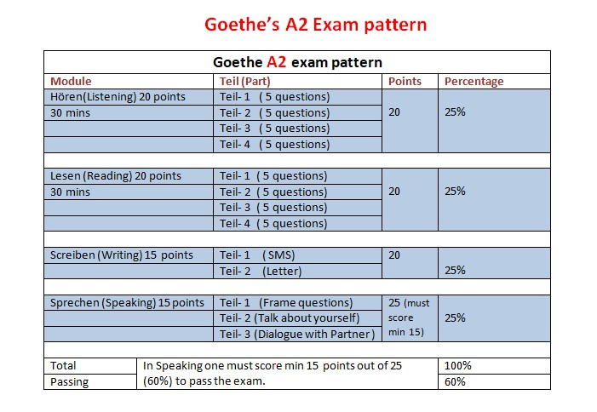
Deutsch-Sprecher: A2
understand and use sentences and common expressions in everyday situations,
make yourself understood in simple, routine situations requiring an exchange of information on familiar and common topics,
describe your background and education, immediate surroundings and other matters associated with your immediate needs, in a simple way.
understand and use sentences and common expressions in everyday situations,
make yourself understood in simple, routine situations demanding an exchange of information on familiar and common topics,
describe your background and education, immediate surroundings and other matters associated with your immediate needs in a simple way.
Exam requirements
In terms of grammar:
subordinate sentences with “weil” and “daß”
comparison
possessive article in Dative
Genitive s
adjectives in dative case
Modalverb sollen
expression of time: manchmal, nie, oft…
combine sentences with aber / oder
indefinita: wenige, alle, niemand, viele
reflexive pronouns and reflexive verbs
zuerst, dann, danach
indirect questions
adjective endings without article in nominative and accusative
modal verbs in simple past
verbs in simple past
understanding when to use perfect / simple past
subordinate clauses with “als”
denn-weil
how to ask politely with hätte/ könnte
subordinate clauses with wenn
verbs in dative
relative clauses
passive (werden/ wurden)
topics you need to be able to talk about:
describe your family
book tickets / travel
sport/hobbies
going out
difference between country and city Life
working, education, school CV
describe feelings
inventions
give reasons
amongst many other things. This is not a complete list.
READING (20 minutes)
You will be asked to read texts such as brief notes, classified advertisements, signposts and posters and complete exercises on these texts.
WRITING (20 minutes)
You will be asked to reply to an email, letter, advertisement or similar piece of correspondence. Fill in simple forms and write a short text about yourself on an everyday topic.
LISTENING (20 minutes)
You will be asked to listen to short everyday conversations, telephone messages or public announcements over a loudspeaker and complete exercises on what you have heard.
SPEAKING (15 minutes)
You will be asked to introduce yourself, ask questions on everyday matters and answer simple questions. You will also be required to make requests and respond to your conversation partner in situations with which you are familiar.
READING(30 minutes)
You will be asked to read texts such as short newspaper articles, emails, advertisements and public announcement boards and then complete exercises about what you have read.
WRITING(30 minutes)
You will be asked to write messages related to your everyday environment.
LISTENING(: 30 minutes)
You will be asked to listen to everyday conversations, announcements and interviews on the radio, messages on the telephone and public announcements and complete exercises about what you have heard.
SPEAKING(15 minutes)
You will be asked to pose and answer questions in conversations about yourself, converse about your own life and make agreements or negotiate with your conversation partner.
German A2 exam there are 4 modules. Listening, reading, writing and speaking.
Listening Module- In listening module there are four parts. Every part will have 4 questions 20 questions for 20 points. In Part 1 there are 5 dialogues, every dialogue will be played two times. You get enough time to select your answer a b or c.
In part 2 you listen to one dialogue and you have to answer 5 questions. In part 2 there is only one dialogue for 5 questions and you get to listen to this dialogue only once.
In part 3 you listen to 5 dialogues only once. For every dialogue, there will be 1 question. In answer, you will have a, b or c options. You have to select the correct option.
In 4th part, you listen to one dialogue and there will be 5 statements. There will be two option for every statement, yes or no. You have to select yes or no for every statement. This one dialogue you listen 2 times.
Reading Module- in Reading Module there four parts. In part 1 you will get one text and there will be five sentences and for every sentence, there will be ABC option. Select the correct option.
Part 2 get some text information. For example information board at the shopping mall and there will be 5 questions. For every question, there will be A, B and C option. for example in a shopping mall you are searching for the sofa and options are A) 4th floor B) 2nd floor C) 1st floor. You have to search in the text and select the correct answer.
In part 3, you get an email to read. There will be 5 statements or questions with A, B, and C option. Read the email and select the correct option.
In part 4, you get 5 sentences and 5 texts. You have to match the sentences and the texts. For One sentence There will be no text. For this sentence, you have to write ‘x’ in the answer.
Writing module- In writing module there are 2 parts.
In part 1 there will be a situation given with 3 points and you have to write one short sms covering given 3 points.
In part 2, there will be one theme given with 3 points. You have to write a letter on the given theme and covering all three points ( 30-40 words ).
Speaking module- There are three parts in speaking module. The exam is conducted in the group of 2 students. In part 1 you will get 4 cards. You have to frame questions and your partner has to answer. Your partner will also get for cards, frame 4 questions and you have to answer.
In part 2, you get 1 theme and 4 words. You have to talk 10 to 15 sentences about yourself on the theme and 4 wards.
In part 3 you and your partner get one common theme to play a dialogue. You both Have to speak for 3 to 4 minutes. For example, your common friend has a birthday and you have to buy one gift together.
***Please note- To pass A2 exam, you have to score in speaking module minimum 60% that means, minimum 15 points out of 25.
Can understand sentences and frequently used expressions related to areas of most immediate relevance (e.g. very basic personal and family information, shopping, local geography, employment).
Can communicate in simple and routine tasks requiring a simple and direct exchange of information on familiar and routine matters.
Can describe in simple terms aspects of his/her background, immediate environment, and matters in areas of immediate need.
dialogues related to giving order in cafe, asking for clothes in store, talking to friend on a phone call / wishing them happy birthday/ meeting your friend in a cafe.
Description of topics like favourite food,actor,role model, place, friend etc.
Also, it can be few questions related to Germany . Like it's capital, language, president right now, how many main states it has, German speaking countries,etc.
The part of this speaking exam has 3 sections.
Section 1:- In this section, you will get 4 cards and you have to ask questions with those cards. This section is all about Questions and answers.
Section 2:- In this section, according to the given card, you have to tell something about you and your Life.
Section 3:- In this section, you have to plan something with your Partner.
for eg:- Your friend Patrick is having a birthday. You want to buy a gift for him. You have to fix time, date and place.
The individual* personal particulars* appearance* clothing* daily routine
Partnership* family* relatives* acquaintances, friends* classmates/ colleagues
Family* family members* family occasions /celebrations
Place of living* house/flat* furnishing of the living-room /bedroom* kitchen furniture, gadgets* the street, the town* (sharing the housework)
Traveling/transport* means of transport* timetable/information* buying tickets (bus, train, plane)* traveling documents
Shopping/shops* shops* special shops* electronics* markets* grocery* clothes shops* departments in a shopping center
Communication/keeping in contact* post (letter, postcard)* telephone / fax* text messages, e-mails
Services* restaurant (menu, ordering, paying)* hotel (booking, paying)
Culture/entertainment–* free time activities* guests* cinemas* theatres* museums* concerts
Time/weather* seasons* weather* rainy weather/winter weather/snowing
Health/illnesses* at the pediatrician’s* at the doctor’s* at the dentist’s* some common illnesses(flu, cold)* medication* at the chemist’s
Sport* popular sports* football* athletics* doing sports* sport and hobby
Media* television* radio* newspapers* magazines
Hobby* reading* listening to music* computer games* the candidate’s favorite pastime
Studying/work* subjects* popular professions* workplaces* colleagues / school-friends* daily routine at home / at work

Slide 9
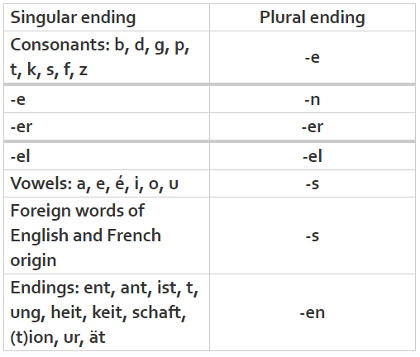
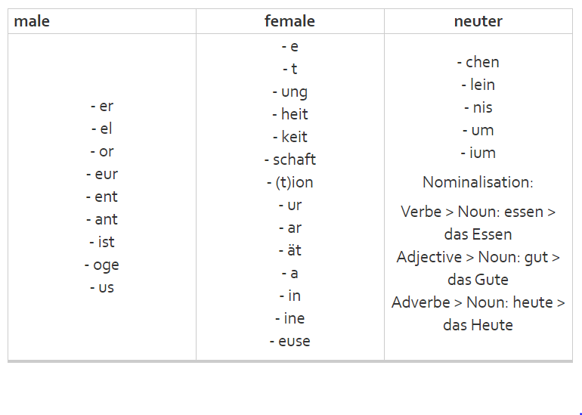
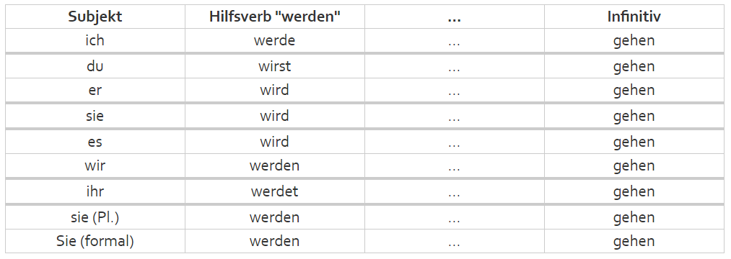
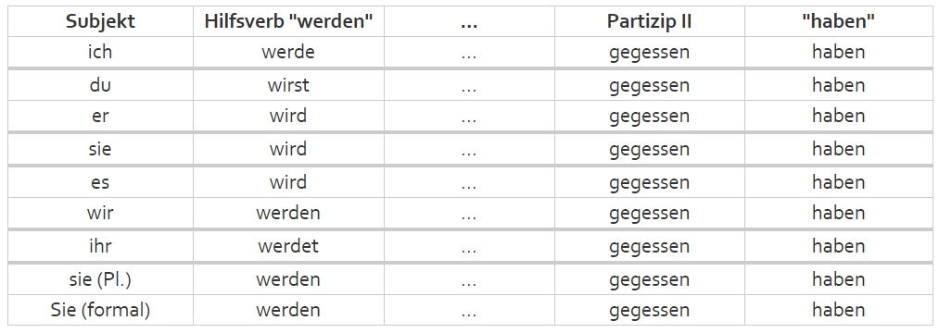
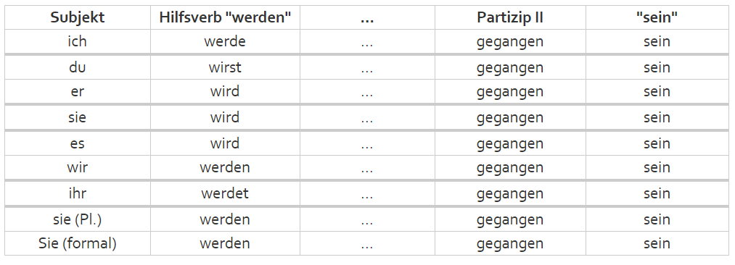
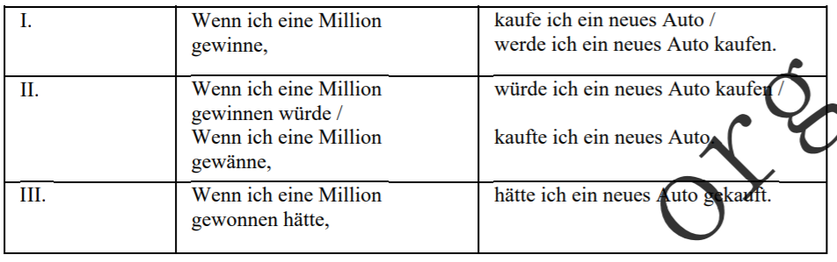
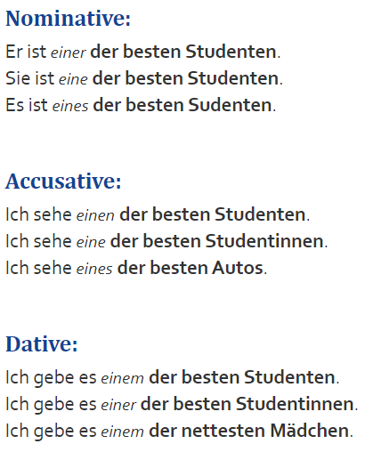
German Plural Endings
German Noun Endings / Substantive:
Futur I (werden)
Futur II (future in the past)
If statements
Einer der ...

Slide 10
connectors weil, ob, wenn obwohl and trotzdem and the rules that govern the sentence structure.
Perfect tense for verbs with and without movement.
Prepositions and the cases associated with them
Adjective ending
general conversation, making plans, meeting friends and colleagues.

Slide 11
Deutsch-Sprecher: B1
Can understand the main points of clear standard input on familiar matters regularly encountered in work, school, leisure, etc.
Can deal with most situations likely to arise whilst traveling in an area where the language is spoken.
Can produce simple connected text on familiar topics or the ones of personal interest.
Can describe experiences and events, dreams, hopes & ambitions and briefly give reasons and explanations for opinions and plans.
Exam requirements
Nominative Subjekt Akkusative
Possessive and Reflexive pronouns
Conjugations of verbs.
sein und Habe are always important.
prepositions.
Dative and Genitiv.
Passiv.
Konjuktive 1 and Konjuktive 2
Modal verben.
German level B1 has lot of grammar topics. In every chapter at least 3–4 grammar topics are present. List of Grammar topics in B1 is as follows.
VERB
Verb lassen
Praeteritum formen: Ich suchte, du suchtest etc. using “te” instead of partizip II.
Vergangenes berichten
vergangenheit, vorvergangenheit, plusquamperfekt
Futur I
Bildung des passiv; werden+partizip II, wurde+partizip II, sein+partizip II
Passiv mit Modalverb: Modalverb+Partizip II+werden im infinitiv
Konjuktiv II der Modalverben
Irreale Bedingungssaetze mit Konjuktiv II
Verb mit Pareposition
nicht/kein+brauchen+zu, nur+brauchen+zu
SUBSTANTIVE
Genetiv: “des”
n-Deklination
Adjektive als Substantive
ADJEKTIVE
Komparitiv und Superlativ vor Substativen
Adjektiv nach dem bestimmten und unbestimmten Artikel: Genitiv
Adjektivdeklination ohne Artikel
Partizip als Adjektive
PRONOMEN
Reflexivpronomen im Akkusativ und Dativ
Pronomen mit Praeposition und Pronominaladverbien
Artikelwoerter als Pronomen
Reflexivpronomen was und wo
PAEPOSITIONEN
Wegen und Trotz
Innerhalb und Ausserhalb
Temporale praepositionen Vor, Nach, waehrend
aus+material
WORTSTELLUNG
Stellung von nicht im satz
Temporale nebensaetze: bevor, nachdem, seit/seitdem, waehrend, bis
Folgen ausdruecken:
deshalb, darum, deswegen
sodass, so….dass
Gruende und Gegenguende ausdruecken: weil/da, obwohl
Infinitiv mit zu
Relativsaetze: Relativpronomen im Dativ
Relativsaetze: Relativpronomen mit Praeposition
Verben mit praeposition und Nebensatz
Zweiteilige Konnektoren:
Sowohl, als auch
nicht nur, sondern auch
entweder, oder
weder, noch
zwar, aber
einerseits, andererseits
Saetze mit je….desto…
READING
You will be asked to read blog entries, emails, newspaper articles, advertisements and written instructions and pick out key points of information and important details as well as points of view and opinions.
Duration: 65 minutes
WRITING
You will be asked to write personal and formal emails and letters and write an online forum post in which you express your opinion.
Duration: 60 minutes
LISTENING
You will be asked to listen to announcements, short presentations, informal conversations and discussions on the radio and pick out key statements and important details.
Duration: approx. 40 minutes
SPEAKING
You will be asked to talk to your partner about an everyday topic, such as travelling. During this conversation, you will be required to respond to questions, express your opinion and make suggestions. You will also be asked to give a presentation about an everyday topic and answer questions about it.
Duration: approx. 15 minutes
The part of this speaking exam has 3 sections.
Section 1:- In this section, you will get 4 cards and you have to ask questions with those cards. This section is all about Questions and answers.
Section 2:- In this section, according to the given card, you have to tell something about you and your Life.
Section 3:- In this section, you have to plan something with your Partner.
for eg:- Your friend Patrick is having a birthday. You want to buy a gift for him. You have to fix time, date and place.
For the B1 Zertifikat you have to have a good understanding of grammar basics, as articles, verb conjugation (Präsens, Perfekt, Präteritum, Konjunktiv), modal verbs, trennbare Verben, declination of adjectives, prepositions.
Furthermore this list, I composed, might help you preparing the exam:
Active knowledge (being able to use correctly in written and spoken conversation)
· Prepositions with accusative (für, gegen, ohne, um, durch) and dative (aus, bei, mit, von, zu, seit)
· Temporal and local adverbs:
Jetzt, gestern, morgen, früher, später, bald
Hier, dort, dorthin
· Declination of adjectives with definite and indefinite article
· Relative sentences
· Posessive pronouns
· Verbs with prepositions
· Tenses: Perfekt, Präteritum, Konjunktiv II, Präsens
· Reflexive verbs
· Personal pronouns
· Sentences with wenn, weil, wann, als
Passive knowledge (understand forms when presented in writing or orally)
· Genitiv: wegen, während, trotz, (an-)statt
· Passive voice
· 2 teilige Konjunktionen: nicht nur sondern auch, sowohl als auch, je desto
· decliniton of adjectives 0Artikel

Slide 12
More connectors such as während, nachdem, innerhalb, außerhalb, wegen, deswegen, sodass, je…desto
Passive voice where the subject is the one on which an action is done.
Past perfect
Konjunktiv 2 - unreal scenario
jobs, industries, climate and environment, society, vacation, famous people and their contribution, historical events etc.
Reflexive verbs
Verbs and prepositions eg denken an, warten auf, hangen von..ab.
Da and wo composite with prepositions
Special cases in nouns
Partizipt 2 as adjectives

Slide 13
Deutsch-Sprecher: B2
understand the main contents of complex texts on concrete and abstract topics, as well as technical discussions in your own area of specialization,
communicate so spontaneously and fluently that a normal conversation with native speakers is readily possible without a great deal of effort on either side,
express your opinion on current issues in a clear and detailed manner, explain your position on a current issue and state the benefits and drawbacks of various options.
Exam requirements

Slide 14
Deutsch-Sprecher: B2
Ask and reply to simple questions as well as make and respond to requests,
Write about yourself and others using simple expressions and sentences,
Understand conversations and texts about familiar topics.
Information about yourself and your family or about shopping, work and your immediate surroundings
Introduce yourself and others, as well as ask others about themselves, e.g. where they live, who they know and what they own.
Exam requirements

Slide 15
Deutsch-Sprecher: B2
Ask and reply to simple questions as well as make and respond to requests,
Write about yourself and others using simple expressions and sentences,
Understand conversations and texts about familiar topics.
Information about yourself and your family or about shopping, work and your immediate surroundings
Introduce yourself and others, as well as ask others about themselves, e.g. where they live, who they know and what they own.
Exam requirements

Slide 16
https://universeofmemory.com/conversational-topics-for-specific-language-levels/
http://frequencylists.blogspot.com/2016/01/the-2980-most-frequently-used-german.html
https://germanwithlaura.com/personal-pronouns/#:~:text=German%20has%20more%20personal%20pronoun%20cases.&text=German%20has%20subject%20pronouns%2C%20too,used%20at%20very%20distinct%20times.
https://deutsch.lingolia.com/de/grammatik/pronomen/personalpronomen
https://deutsch.lingolia.com/en/grammar/pronouns/personal-pronouns
https://www.thegermanprofessor.com/top-100-german-verbs/
https://www.youtube.com/watch?v=PoXx4v5F234

Slide 17
http://en.longua.org/a1.ubersicht.php
https://yourdailygerman.com/german-time-prepositions/
https://www.quora.com/Which-topics-exactly-should-I-cover-to-get-a-B1-certificate-from-Goethe-Institute
https://www.thegermanprofessor.com/top-100-german-verbs/

Slide 18
Images
https://i1.wp.com/www.importanceoflanguages.com/wp-content/uploads/german-numbers-1-100.jpg?w=1200&ssl=1
https://deutsch.lingolia.com/assets/images/2/uhrzeit-5e9adf32@2x.png
https://www.youtube.com/watch?v=xphofcKx_mk
https://www.youtube.com/watch?v=2Wd-Fdk-DX4
https://de.islcollective.com/preview/201610/f/verben-konjugieren-grammatikerklarungen-vorlagen_92073_1.jpg
https://i.pinimg.com/564x/2c/bd/45/2cbd45df110dffc170a4375407b9dd19.jpg
https://sprachekulturkommunikation.com/wortschatz-berufe-2/

Slide 19
What’s in a name?
Ich heisser _____.
At work:
At school:
Hunting for work:
Buying things:
Nomen:
Hungry go where?
Room for two

